Slide 1
Gereja Kristen Jawa Ambarrukma
*Ged Induk Papringan*
Jam Kebaktian :
Pukul 08.00 WIB
Pukul 18.00 WIB
*Pepanthan Nologaten*
Jam Kebaktian :
Pukul 08.00 WIB
Pukul 18.00 WIB
Demi menjaga ketertiban & kekhidmatan Ibadah, mohon kerjasama jemaat :
HP/PONSEL disetting MODE GETAR/SILENT atau OFF | Tidak membuang sampah dalam ruang ibadah. Tempat sampah sudah disediakan.
Terimakasih atas kerjasamanya. Tuhan memberkati dan selamat beribadah.

Slide 2
Ibadah Minggu Biasa XIV
Sakramen Perjamuan
“Bangsa Yang
Menghidupi Kerelaan”
11 Agustus 2024

Slide 3
Jemaat Dimohon Berdiri
Nyanyian Pembuka
Pelengkap Kidung Jemaat 13: 1, 2
"Kita Masuk RumahNya"
Notes:
3

Slide 6
Votum dan Salam Sejahtera
Notes:
6

Slide 7
Pendeta :
Jemaat terkasih marilah ibadah kita di Minggu ini, kita khususkan dengan bersama-sama mengaku demikian:
Notes:
7

Slide 8
Semua :
Pertolonganku itu datangnya dari Tuhan yang menjadikan langit dan bumi,
yang kasih setiaNya kekal
sampai selama-lamanya.
Notes:
8

Slide 9
Pendeta :
Kasih karunia dan damai sejahtera dari Tuhan Yesus Kristus kiranya melimpah atas Bapak, Ibu dan Saudara sekalian.
Notes:
9

Slide 10
Jemaat :
Begitu pula atas saudara.
Notes:
10

Slide 11
Semua :
5 7 i . / 5 7 i . / 5 4 3 . / A - min, A - min, A - min
Notes:
11

Slide 12
Jemaat Duduk
SABDA INTROITUS
1 Tawarikh 29: 6-9
Notes:
12

Slide 13
Lektor : “Demikianlah Sabda Tuhan”
Jemaat : “Puji Syukur kepada Tuhan”
Notes:
13

Slide 14
Nyanyian Pujian
Pelengkap Kidung Jemaat 216: 1, 3
"Berlimpah Sukacita Dihatiku"
Notes:
14

Slide 19
Sabda Kasih
Pertelaan Sakramen Perjamuan
Notes:
19

Slide 20
Nyanyian Penyesalan
Pelengkap Kidung Jemaat 37: 1, 2
”Bila Kurenung Dosaku”
Notes:
20

Slide 21
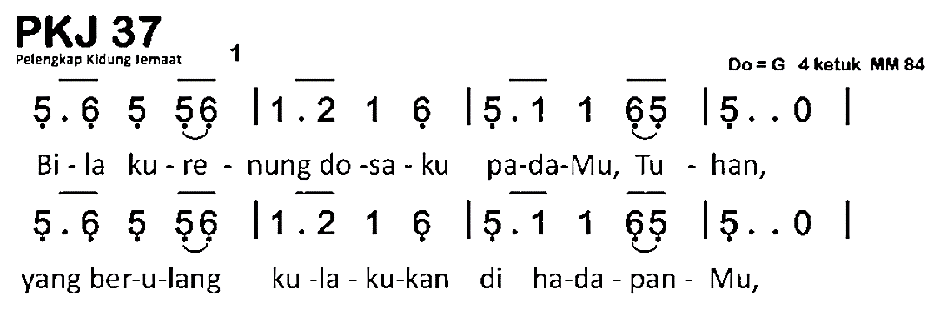
Notes:
21

Slide 22
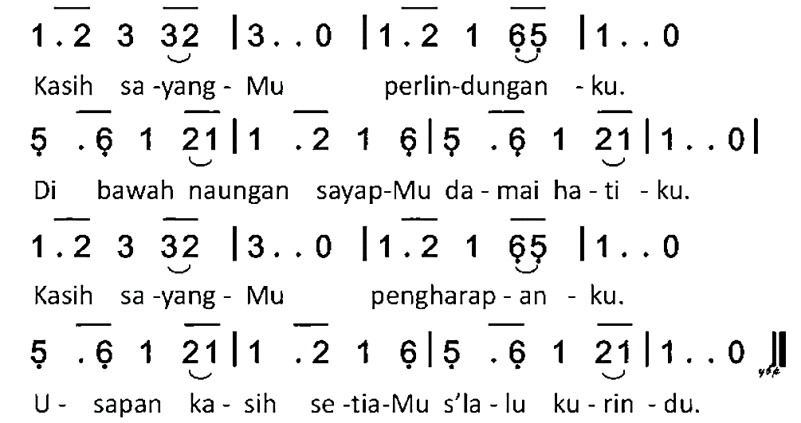
Notes:
22

Slide 23
Notes:
23

Slide 24
Notes:
24

Slide 25
Doa Pertobatan

Slide 26
Berita Anugerah
Efesus 1: 9
Notes:
26

Slide 27
Petunjuk Hidup Baru
Filipi 2: 12-13
Notes:
27

Slide 28
Jemaat Dimohon Berdiri
Nyanyian Kesanggupan
“MengenalMu”
Notes:
28

Slide 29
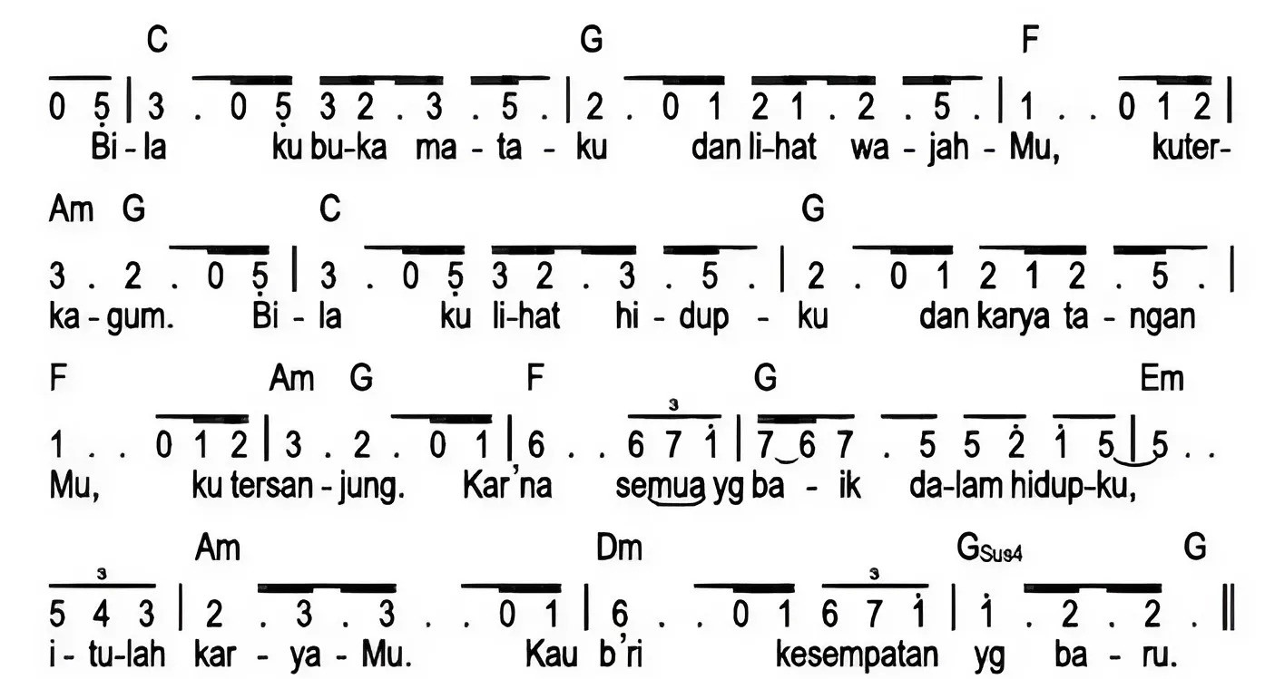

Slide 30
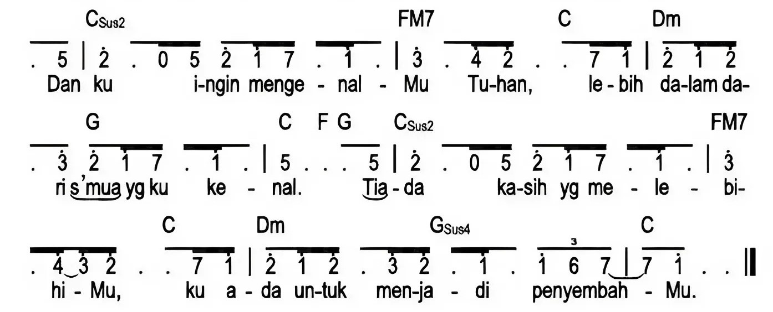

Slide 31
Jemaat Duduk
Doa Epiklese
Notes:
31

Slide 32
Jemaat Duduk
Bacaan Firman
Yohanes 6: 35, 41-51
Notes:
32

Slide 33
Pendeta :
Yang berbahagia ialah mereka yang mendengarkan firman Allah dan yang memeliharanya.
Haleluya...
Notes:
33

Slide 34
Jemaat :
1 1 | 3 3 0 3 3 | 5 5 0 5 5 | 6 . 5 4 3 |
Hale - lu-ya, hale - lu-ya, hale - lu – ya..
Notes:
34

Slide 35
Pewartaan Firman
“Bangsa Yang Menghidupi Kerelaan”
Notes:
35

Slide 36
Saat Teduh
Notes:
36

Slide 37
Persiapan Perjamuan
Pelengkap Kidung Jemaat 157: 1
“Perjamuan Yang Kudus”
Notes:
37

Slide 39
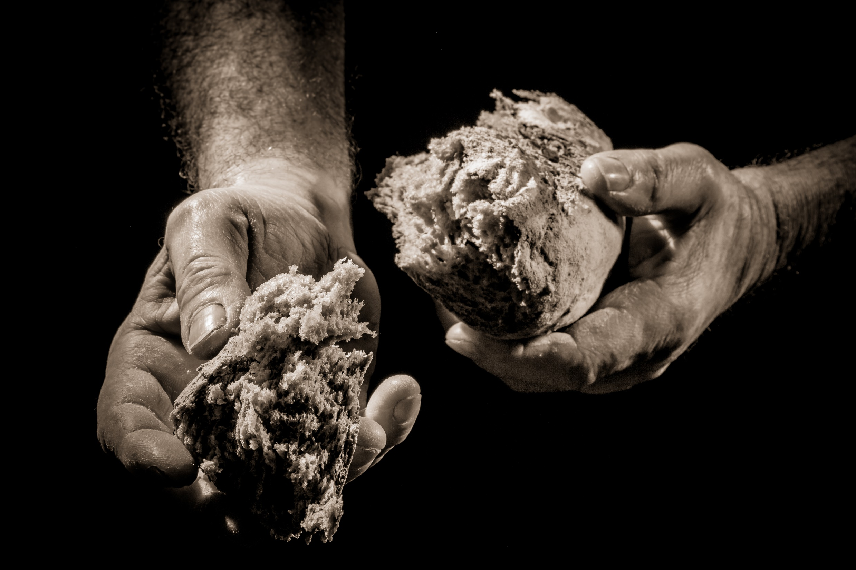
Pelayanan Roti Perjamuan

Slide 40
Menyiapkan Anggur Perjamuan
Kidung Jemaat 35: 1,
“Tercurah Darah Tuhanku”
Notes:
40

Slide 42
Pelayanan Anggur Perjamuan

Slide 43
Mazmur 103
Notes:
43

Slide 44
Dasar Persembahan
2 Korintus 9: 7
Notes:
44

Slide 45
Pengiring Persembahan
Kidung Jemaat 337: 1 - 3 "Betapa Kita Tidak Bersyukur"
Notes:
45

Slide 52
Doa Syukur & Syafaat
Notes:
52

Slide 53
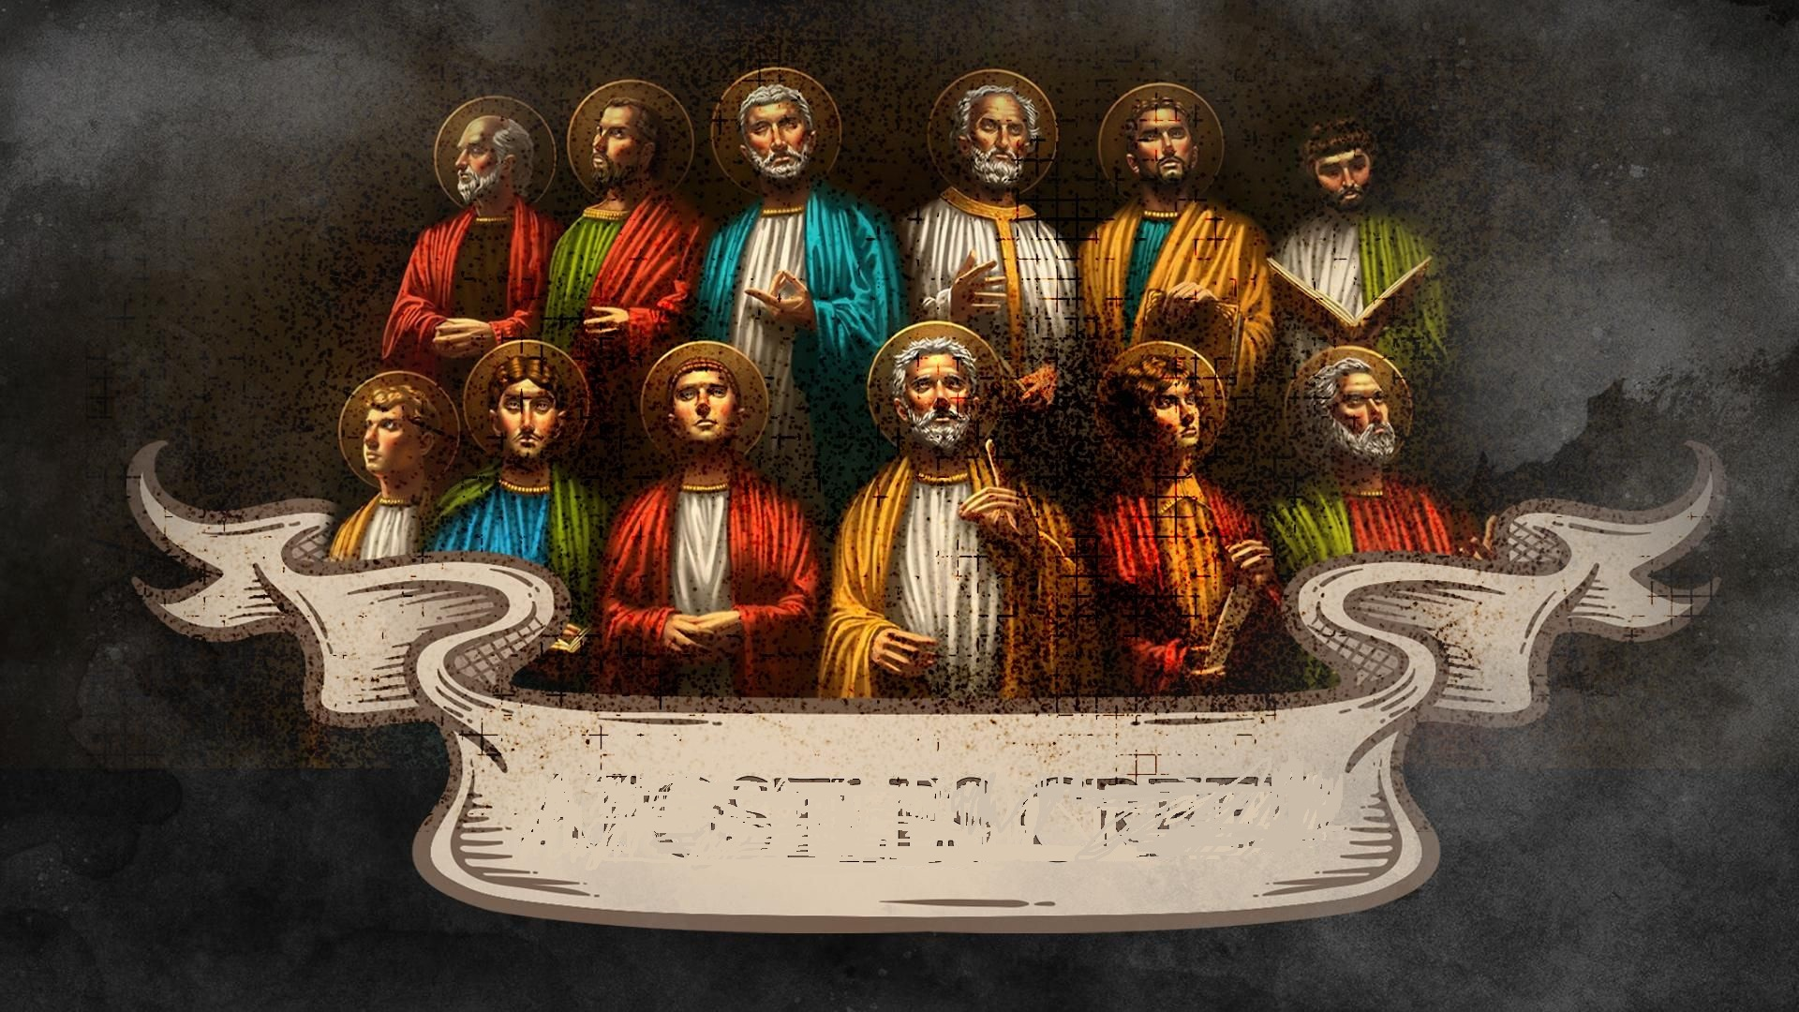
Jemaat Dimohon Berdiri
Pengakuan Iman Rasuli
Notes:
53

Slide 54
Aku percaya kepada Allah Bapa yang Mahakuasa, Khalik langit dan bumi.
Dan kepada Yesus Kristus AnakNya Yang Tunggal, Tuhan Kita.
Yang dikandung dari pada Roh Kudus, lahir dari anak dara Maria.
Notes:
54

Slide 55
Yang menderita di bawah pemerintahan Pontius Pilatus,
disalibkan mati dan dikuburkan turun ke dalam kerajaan maut.
Pada hari yang ketiga bangkit pula dari antara orang mati.
Naik ke surga, duduk di sebelah kanan Allah, Bapa yang Mahakuasa.
Notes:
55

Slide 56
Dan akan datang dari sana untuk menghakimi orang yang hidup dan yang mati.
Aku percaya kepada Roh Kudus, Gereja yang Kudus dan Am, persekutuan Orang Kudus.
Notes:
56

Slide 57
Pengampunan Dosa.
Kebangkitan Daging.
dan Hidup Yang Kekal.
Notes:
57

Slide 58
Berkat
Notes:
58

Slide 59
Nyanyian Pengutusan
Kidung Jemaat 412: 1, 2 “Tuntun Aku Tuhan Allah”
Notes:
59

Slide 60
Notes:
125%

Slide 61
Notes:
125%

Slide 62
Selamat Hari Minggu,
Tuhan Yésus Memberkati

